Slide 1
Harjoitustyö raportti
Selainohjelmointi Oskar Kotala

Slide 2
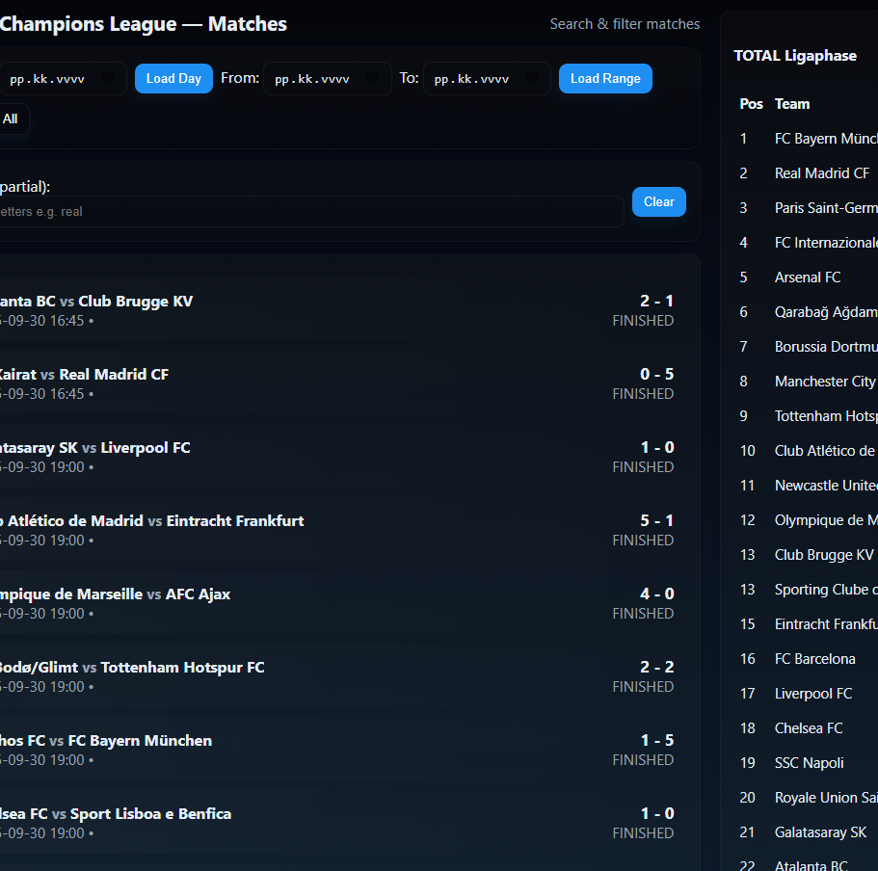
Johdanto
Kyseinen ohjelma on toteuttamani jalkapallosovellus, joka hakee ja näyttää UEFA Mestarien liigan ottelut, tulokset ja tilastot.
Sovellus koostuu frontendistä ja backendistä
Tavoitteenani oli harjoitella fullstack sovelluksen rakentamista sekä tietojen hakemista API.sta

Slide 3
Ohjelman arkkitehtuuri
Frontend
Näyttää ottelut, tulokset ja sarjataulukot käyttäjälle
Käyttää fetch-kutsuja backendin api reitteihin
Käyttöliittymä sisältää päivämäärän valintakentät ja suodattimen, mutta oletuksena näyttää kaikki ottelut. Hakuehtoja voi myös rajata clubin nimen mukaan
Backend
Käsittelee API-pyynnöt ja toimii välipalvelimena Football Data APIn ja käyttöliittymän välillä
Hakee tarvittavat ottelut ja tulokset Football Data API -palvelusta ja palauttaa ne selaimelle JSON-muodossa.
Suojaa myös API-avaimen ja käyttää välimuistia nopeuttamaan sovellusta.

Slide 4
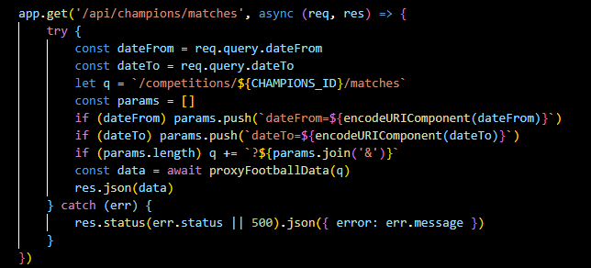
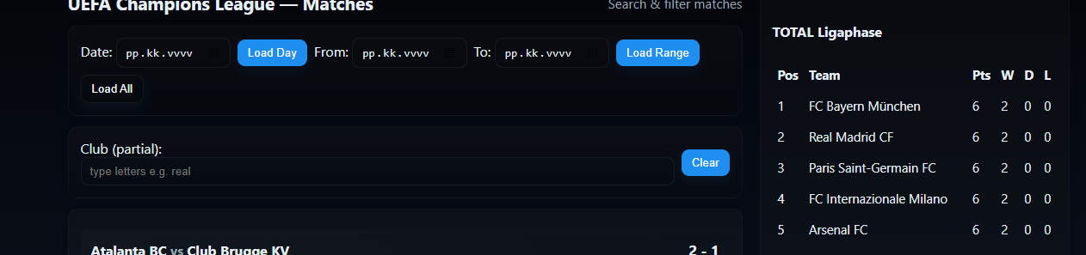
Toimintaperiaate
Käyttäjä avaa sovelluksen selaimessa http://localhost:3000/
Sovellus tekee pyynnön GET /api/champions/matches, joka palauttaa ottelutiedot Football Data API:sta
Käyttäjä voi rajata hakua päivämäärien perusteella tai tarkastella pistetilastoja erillisellä näkymällä.
Kaikki tiedot haetaan reaaliaikaisesti API:n kautta

Slide 5
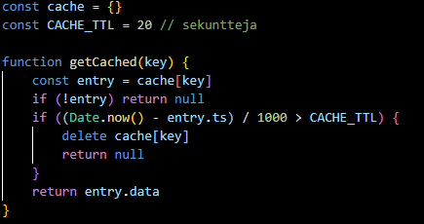
Hienoja ominaisuuksia
Automaattinen välimuisti sillä API antaa paljon tietoja.
Filter ominaisuudet joilla tuloksia voidaan rajata päivämäärän, nimen tai tietyn aikavälin mukaan
Tietoturvallinen sillä .env tiedosto sisältää API-avaimen

Slide 6
Mitä opin projektin aikana
Tämän projektin aikana opin kokonaisvaltaisesti, miten fullstack-sovellus rakennetaan alusta loppuun. Sain hyvän käsityksen siitä, miten frontend ja backend toimivat yhdessä ja miten niiden välinen tiedonsiirto tapahtuu REST-rajapinnan kautta.
Opin käyttämään uudenlaisia komponentteja ja ominaisuuksia kuten tiedon hakemista API:sta.
Opin ymmärtämään tyypillisiä virheitä, kuten puuttuvia riippuvuuksia ja ongelmia, jotka tulivat vastaan ympäristömuuttujien tai väärien polkujen kanssa. Näiden ratkaiseminen auttoi ymmärtämään paremmin, miten Node-projekti oikeasti toimii taustalla.

Slide 7
Jatkokehitysideoita
Mahdollisuus valita tietty peli ja katsoa pelin sisällä tapahtuneet tiedot. (esim. kuka teki maalin)
Liittää joukkueiden logot sivulle.
Mahdollisuus katosoa kunkin joukkueen ja matsin kokoonpanot.

Slide 8
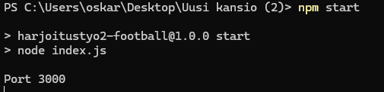
Yhteenveto
Sovellus on kokonainen fullstack-projekti, joka yhdistää käytännön ohjelmointitaidot, rajapintojen hyödyntämisen ja modernin web-kehityksen. Olen erityisen tyytyväinen siihen, että sain kaiken toimimaan sekä frontendissä että backendissä, ja että sovellus osaa hakea ja näyttää ajankohtaista dataa automaattisesti.
Projekti on ollut erittäin mielenkiintoinen ja itselle hyvin läheisestä aiheesta ja itselläni on mielenkiintoa jatkaa projektia vielä pidemmälle.

